Slide 1
Geografie slovenska
2. Seminář
Podzim 2013 Jaroslav Biolek

Slide 2
Nejvyšší vrcholy
Vysoké Tatry – Gerlachovský štít – 2655 m.n.m.
Roháče – Bystrá - 2248 m.n.m.
Belianské Tatry – Havran – 2152 m.n.m.
Nízké Tatry – Ďumbier – 2043 m.n.m.
Oravske Beskydy – Babia hora – 1725 m.n.m.
Malá Fatra – Veľký Kriváň – 1709 m.n.m.
Chočské vrchy – Veľký Choč – 1611 m.n.m.
Veľká Fatra – Ostredok – 1592 m.n.m.

Slide 3
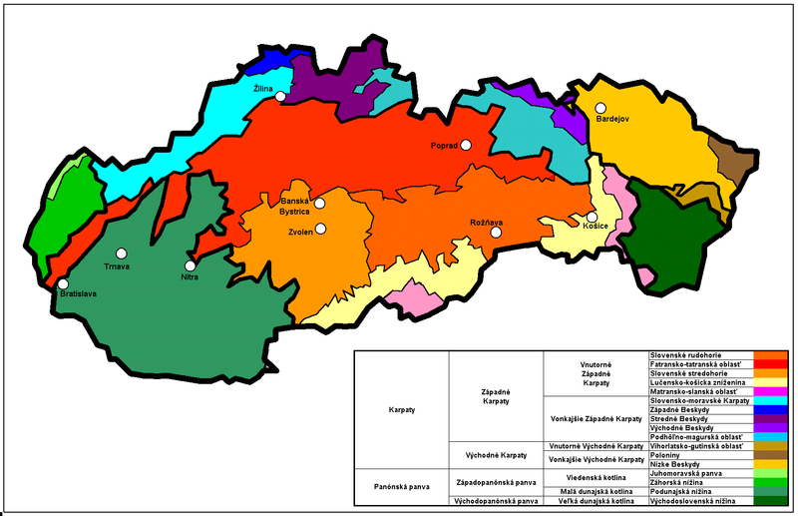

Slide 4
